Slide 1

たいかん たいそうT ・ T
Level ３

Slide 2
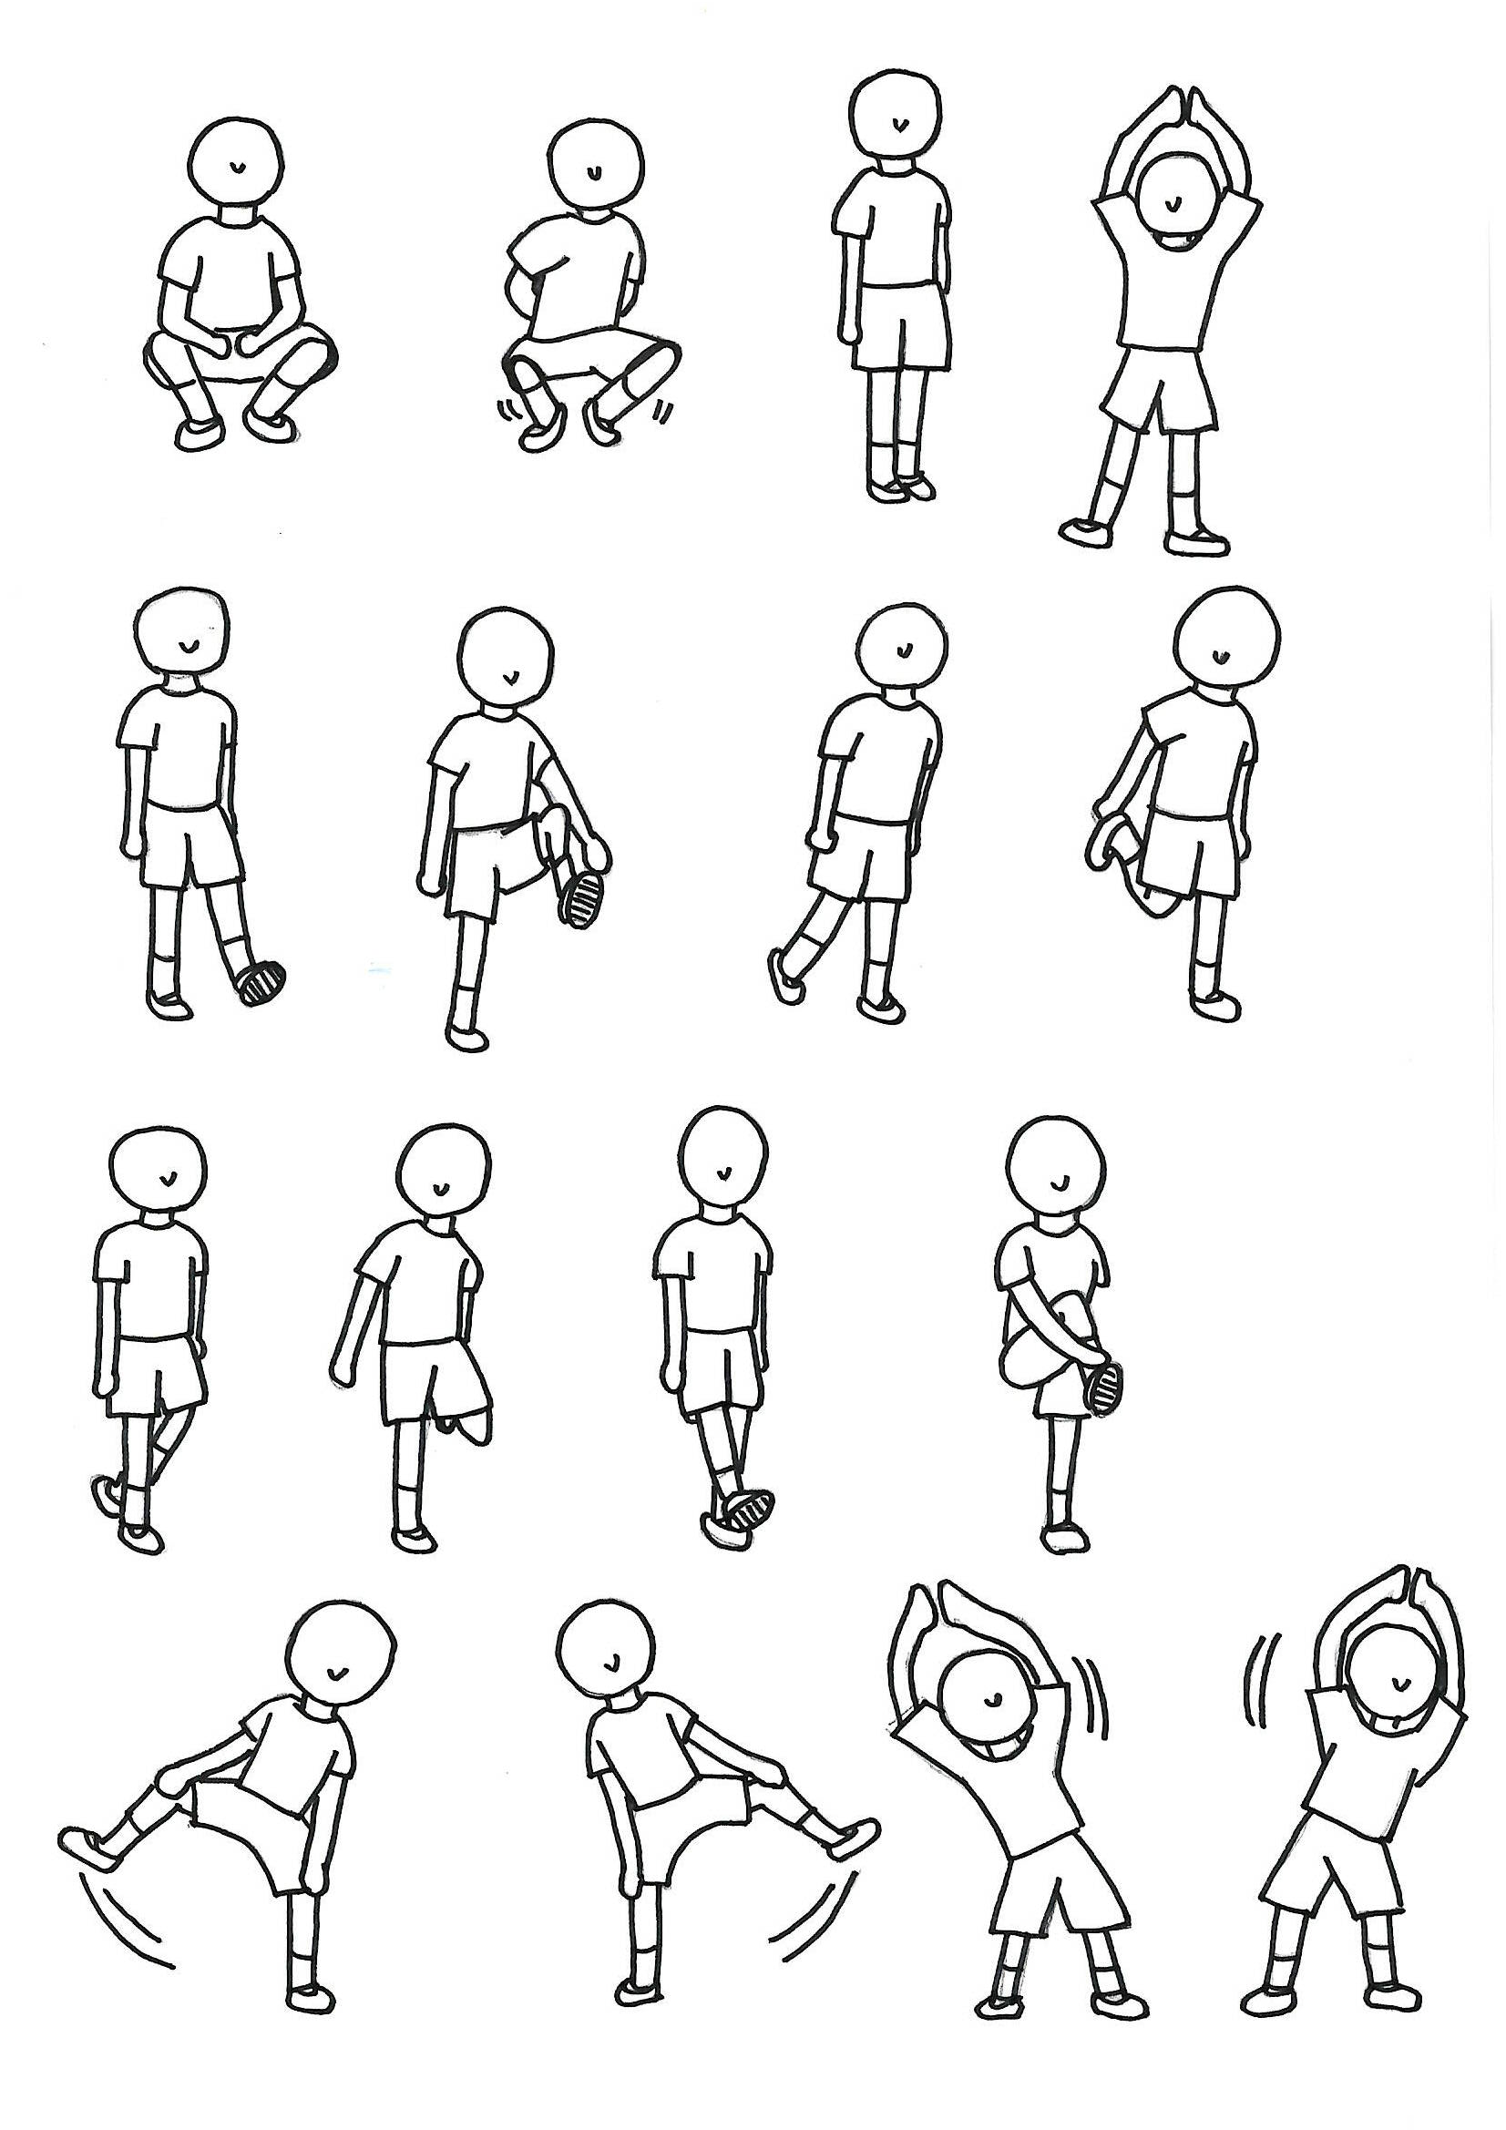
しゃがむ

Slide 3
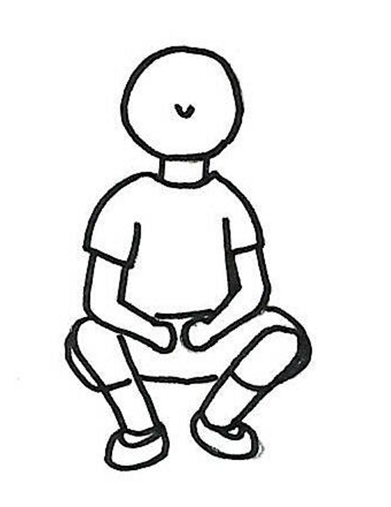
（しゃがんだまま） かかとを あげる・つける

Slide 4
かかとを あげる・つける

Slide 5
たつ

Slide 6
右足を まえにだして バランス

Slide 7
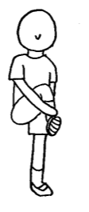
右足の ひざをまげて つまさきをタッチ

Slide 8
右足を うしろにだして バランス

Slide 9
右足を うしろでまげて かかとをタッチ

Slide 10
左足を まえにだして バランス

Slide 11
左足の ひざをまげて つまさきをタッチ

Slide 12
左足を うしろにだして バランス

Slide 13
左足を うしろでまげて かかとをタッチ

Slide 14
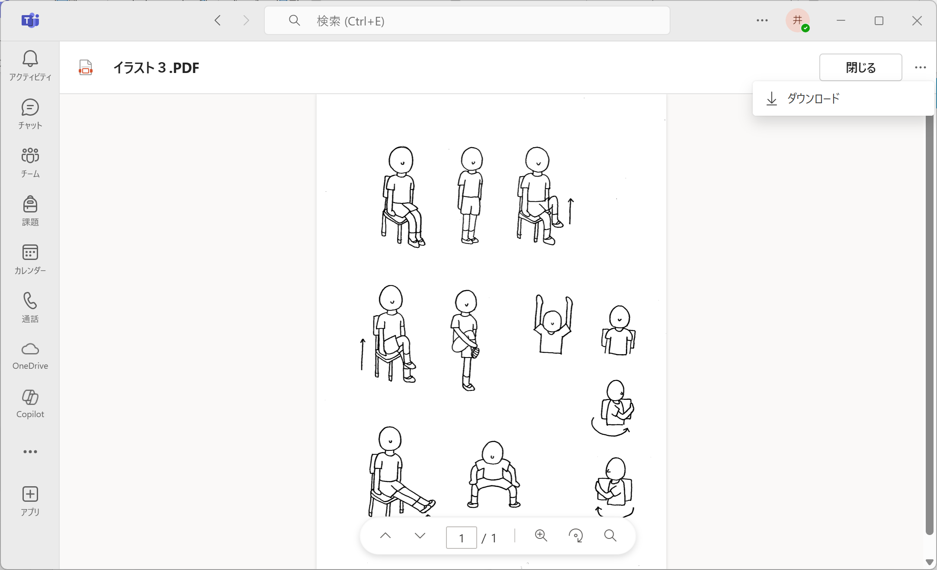
右足 しこをふむ （足を上げる⑦ おろす①）

Slide 15
左足 しこをふむ （足を上げる⑦ おろす①）

Slide 16
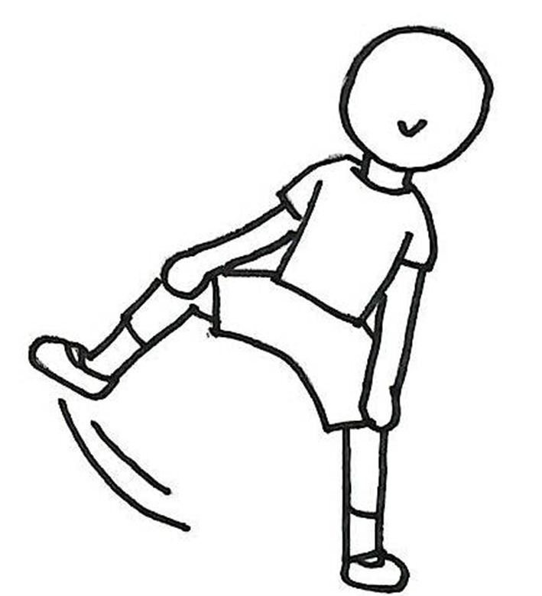
右足 しこをふむ （足を上げる⑦ おろす①）

Slide 17
左足 しこをふむ （足を上げる⑦ おろす①）

Slide 18
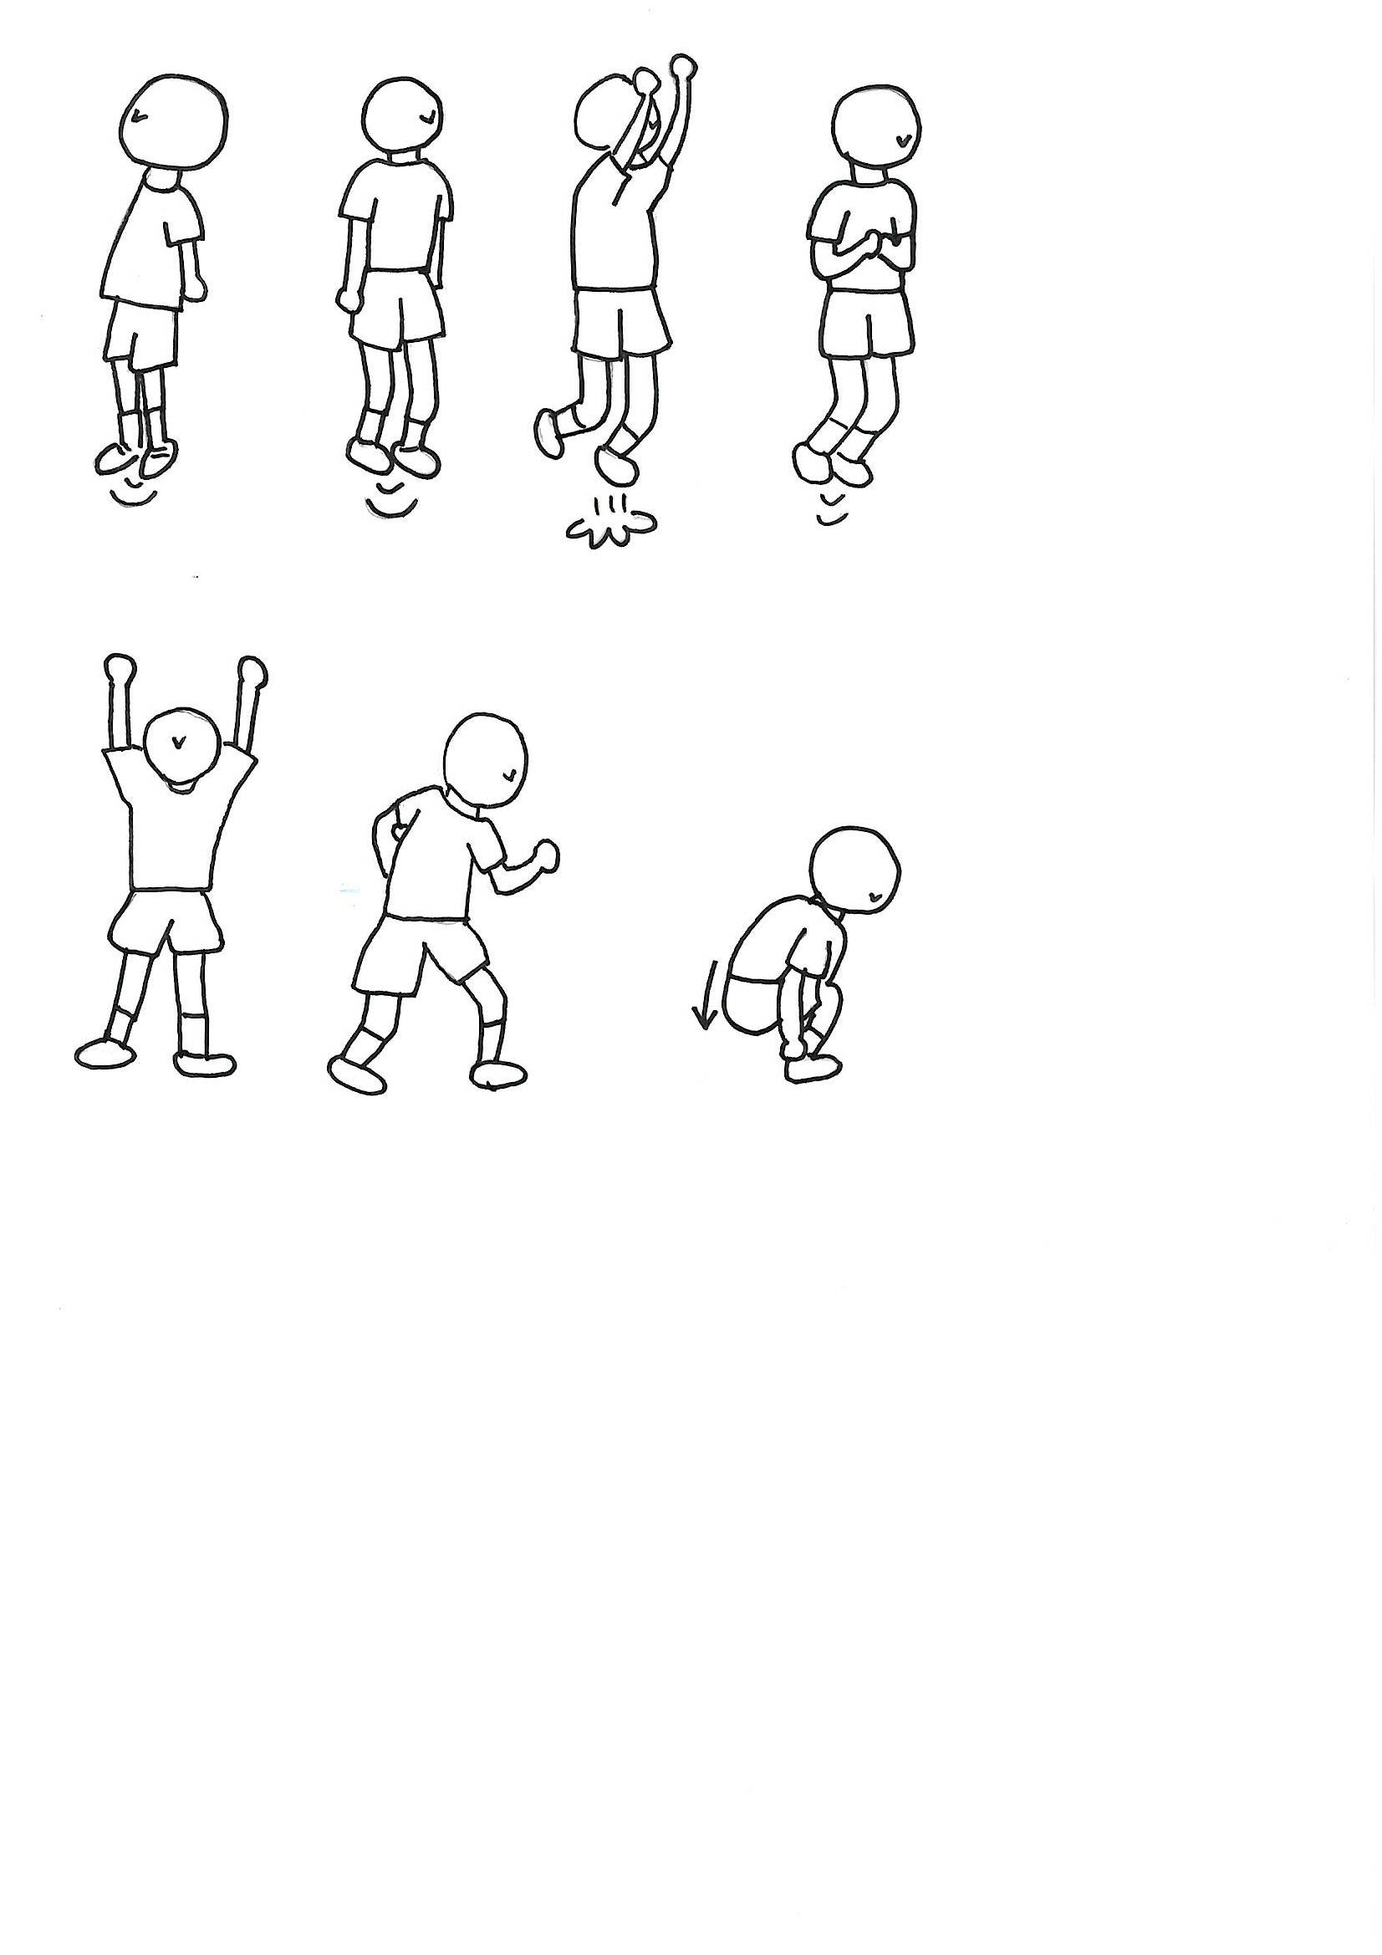
りょううで バンザイ

Slide 19
バナナポーズ

Slide 20
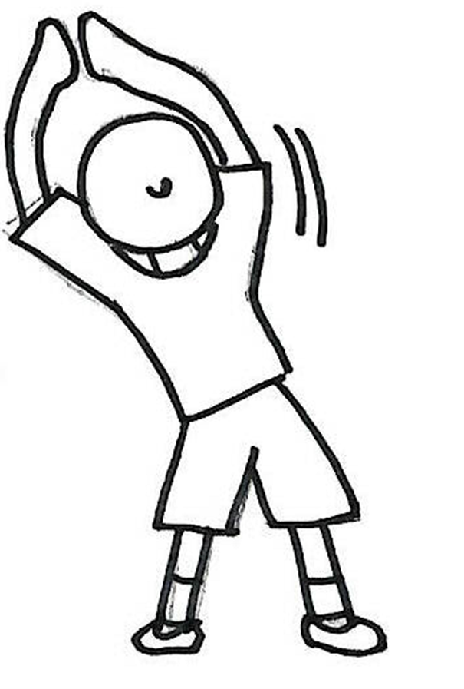
（バナナのまま） 右にかたむける

Slide 21
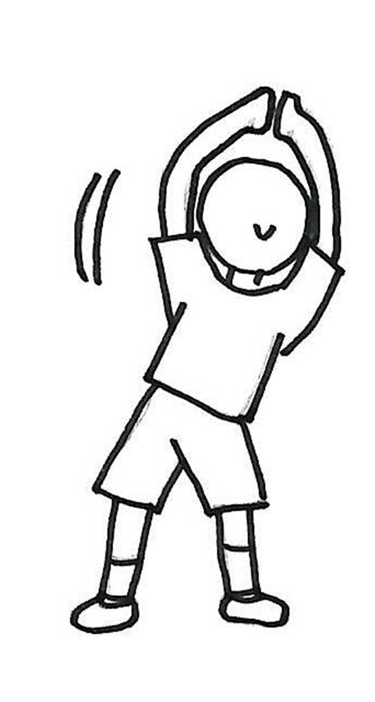
（バナナのまま） 左にかたむける

Slide 22


